Slide 1
Hito 1 Language Modeling
Pablo Cleveland
Camilo Escobar
Diego Garrido
Pablo Miranda
10 de Septiembre de 2019

Slide 2
Agenda
Motivación
Task
Dataset
Métricas
Modelo y Baseline

Slide 3
Motivación
1

Slide 4

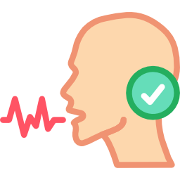

Aplicaciones
Machine Translation
Speech Recognition
Optical Character Recognition (OCR)
Notes:
Agregar imágenes

Slide 5
Task
2
¿Qué es Language Modeling?

Slide 6
“El objetivo del modelamiento de lenguaje estadístico es aprender la función de probabilidad conjunta de secuencias de palabras en un lenguaje*”
* A Neural Probabilistic Language Model, Yoshua Bengio et al.
Notes:
El objetivo de language modeling es aprender la función de probabilidad conjunta de secuencias de palabras en un lenguaje, para así generar una secuencia de palabras dado un contexto (otra secuencia de palabras)

Slide 7
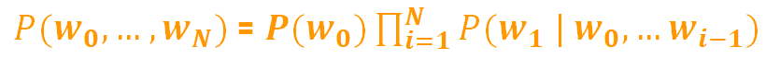

Función de Probabilidad Conjunta
Input: Secuencia ordenada de palabras.
Output: Vector de probabilidades sobre el vocabulario.
Notes:
Los modelos de lenguaje estiman la distribucion de probabilidad de una secuencia de palabras (tambien pueden ser senten-
cias o letras), modelando la probabilidad de la siguiente palabra dado las palabras anteriores, esto es: formula.
donde w_i es una palabra del vocabulario. El input en language modeling es una secuencia ordenada de palabras y el output es un vector de probabilidades sobre el vocabulario, con la probabilidad deo currencia de cada una de las palabras del vocabulario dadas las palabras anteriores. El empleo de un modelo de languaje entrenado consiste en entregarle una secuencia de palabras y comenzar a generar nuevas palabras a partir del vector de probabilidad de ocurrencia, la generación puede ser un sampling aleatorio sobre el vector o la palabra m ás probable.

Slide 8
Dataset
3

Slide 9

WikiText-103
Construido a partir de artículos de Wikipedia
103 millones de Tokens
260.000 palabras
 | Train | Valid | Test
Artículos | ~20.5 M | 60 | 60
Tokens | ~103MM | ~218M | ~245M
Tabla 1: separación conjuntos de datos.

Slide 10
Métricas
4

Slide 11
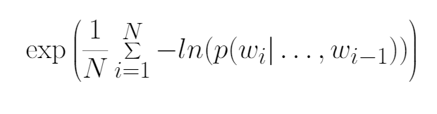
Perplexity
Medida de cuán bien un modelo probabilístico predice.
Se mide sobre una muestra de test.
Mientras menor mejor, dominio práctico [1, |V|], donde V es el vocabulario.

Slide 12
Modelo y Baseline
5

Slide 13
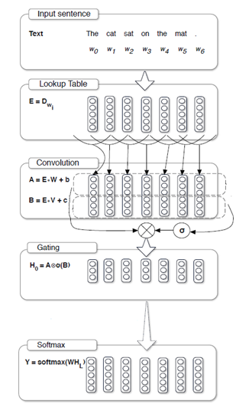
Gated Convolutional Neural Network (GCNN)
Notes:
Gráfico del modelo

Slide 14
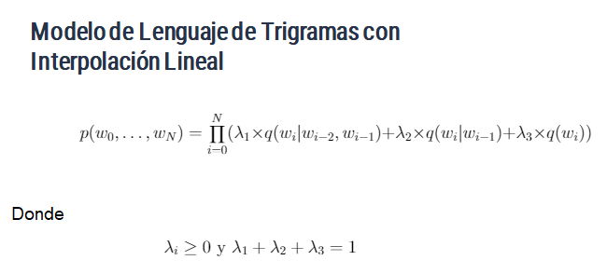
Baseline

Slide 15
Referencias
Yoshua Bengio, Réjean Ducharme, Pascal Vincent, and Christian Jauvin. 2003. A neural probabilistic language model. Journal of machine learning research, 3(Feb):1137–1155.
Yann N Dauphin, Angela Fan, Michael Auli, and David Grangier. 2017. Language modeling with gated convolutional networks. In Proceedings of the 34th International Conference on Machine Learning- Volume 70, pages 933–941. JMLR. org.
Edouard Grave, Armand Joulin, Moustapha Cisse, Herve Jegou, et al. 2017. Efficient softmax approximation for gpus. In Proceedings of the 34th International Conference on Machine Learning-Volume 70 , pages 1302–1310. JMLR. org
Stephen Merity, Caiming Xiong, James Broadbury, and Richard Socher, 2016. Pointer Sentinel Mixture Models, arXiv e-prints, page arXiv:1609.07843
Aaron van den Oord, Nal Kalchbrenner, and Koray Kavukcuoglu. 2016. Pixel recurrent neural networks. arXiv preprint arXiv:1601.06759.

Slide 16
Gracias!

Slide 17
Hito 1 Language Modeling
Pablo Cleveland
Camilo Escobar
Diego Garrido
Pablo Miranda
10 de Septiembre de 2019

